Slide 1
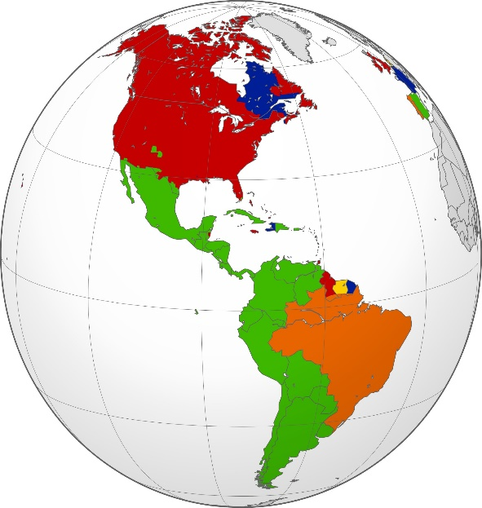
ОДДЕЛЕНИЕ IX
TEMA : АМЕРИКА
НАСТАВНА СОДРЖИНА
Хидрографија на Америка
ИЗРАБОТИЛЕ:
ЕМИЛИЈА КОКИНОВСКА
ЕЛИЗАБЕТА КАРОВСКА

Slide 2
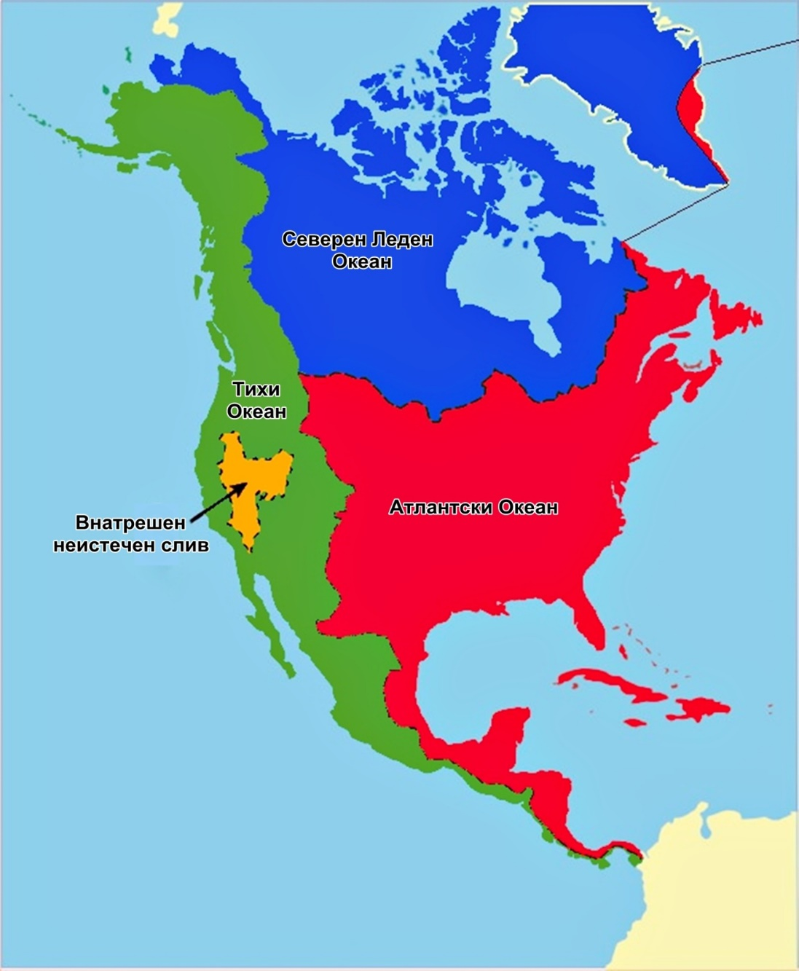
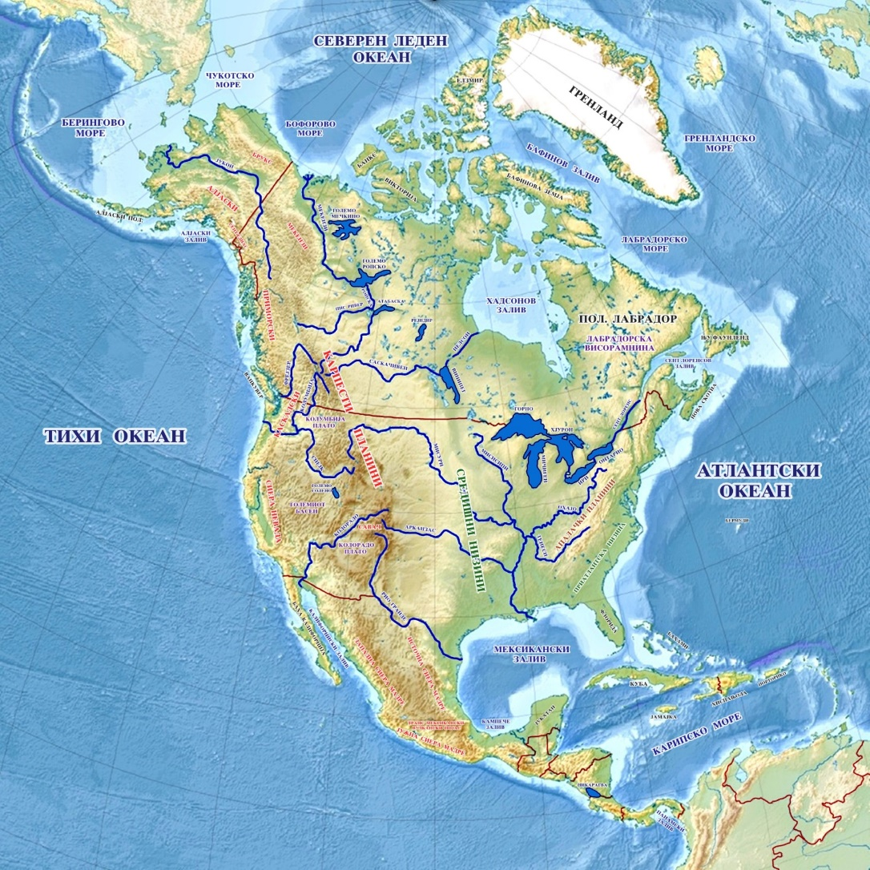
Сливни подрачја
Северна и Јужна Америка имаат доста разгранета хидрографска мрежа. Реките кои течат на територијата на Северниот континент, се влеваат главно во три сливни подрачја:
Тихи Океан
Северен Леден Океан,
Атлантски Океан.
Исто така помеѓу планиниските венци на Коордилјерите на запад, се наоѓа и внатрешен, неистечен слив.

Slide 3
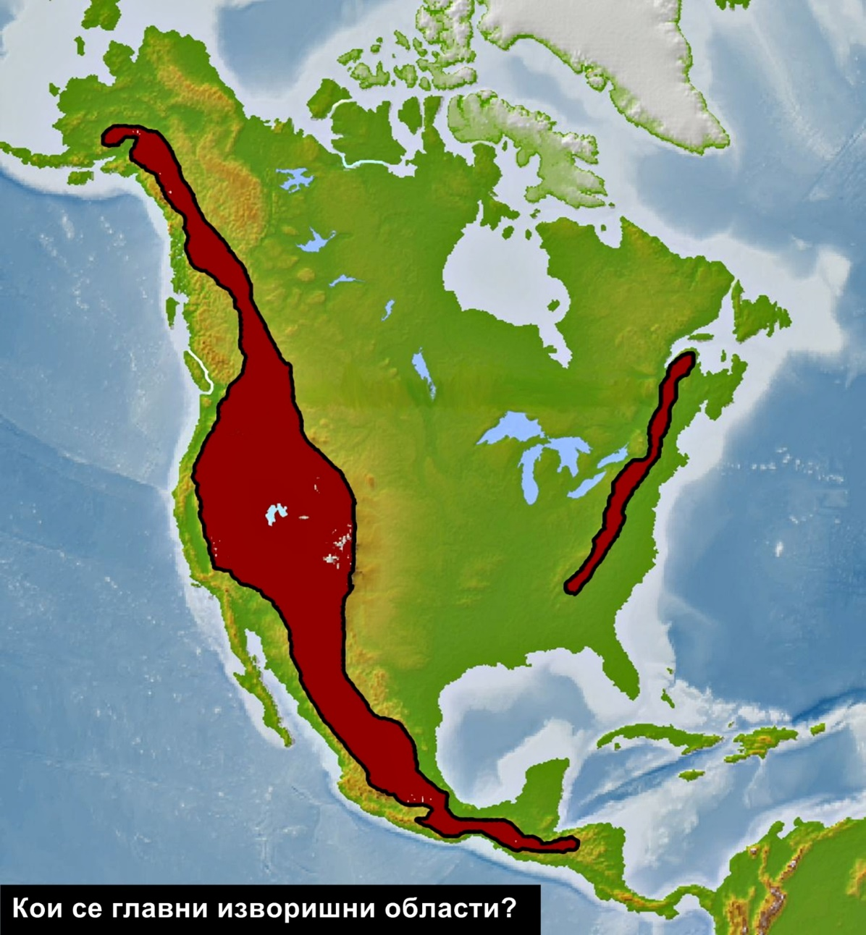
Изворишни области
Главно реките извираат од областите на Коордилјерите и Апалачките Планини и претежно имаат меридијански правец на протегање.
Апалачки Планини
Коордиљери

Slide 4
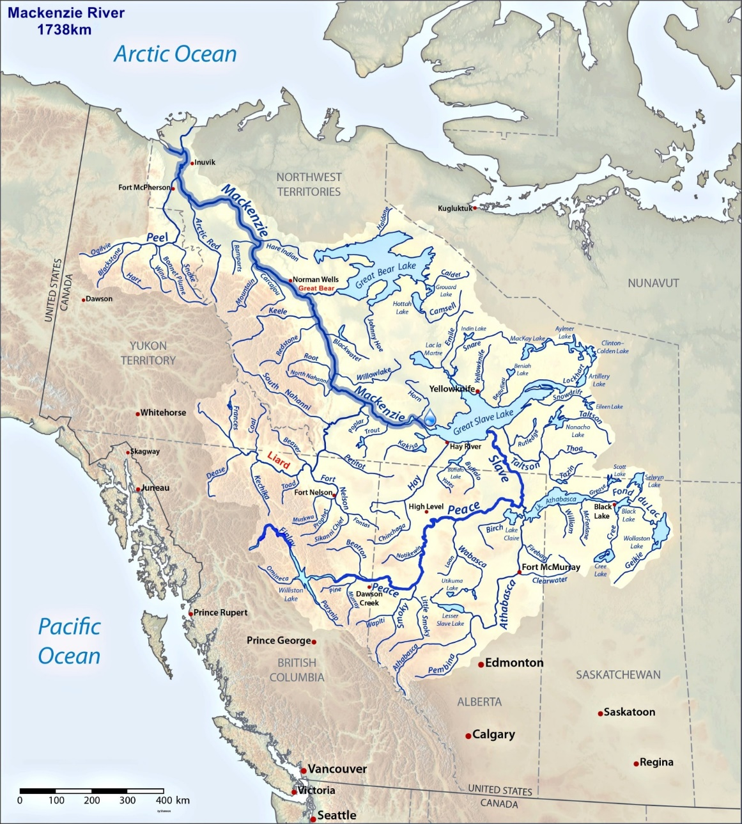
Северно Леден Океан
Во сливот на Северен Леден Океан, се влеваат две покаракстеристични реки, Мекензи и реката Нелсон.
Мекензи извира од Карпесите Планини на запад. Има должина околу 4000км и претставува сложен систем на испреплетени реки и езера (Атабаско, Големо Мечкино и Ропско Езеро). Реката има највисок водостој во пролетните периоди, со топењето на снегот и мразот.
Нелсон се влева во Хадсоновиот Залив, извира од Карпестите Планин.
РЕКА МЕКЕНЗИ

Slide 5
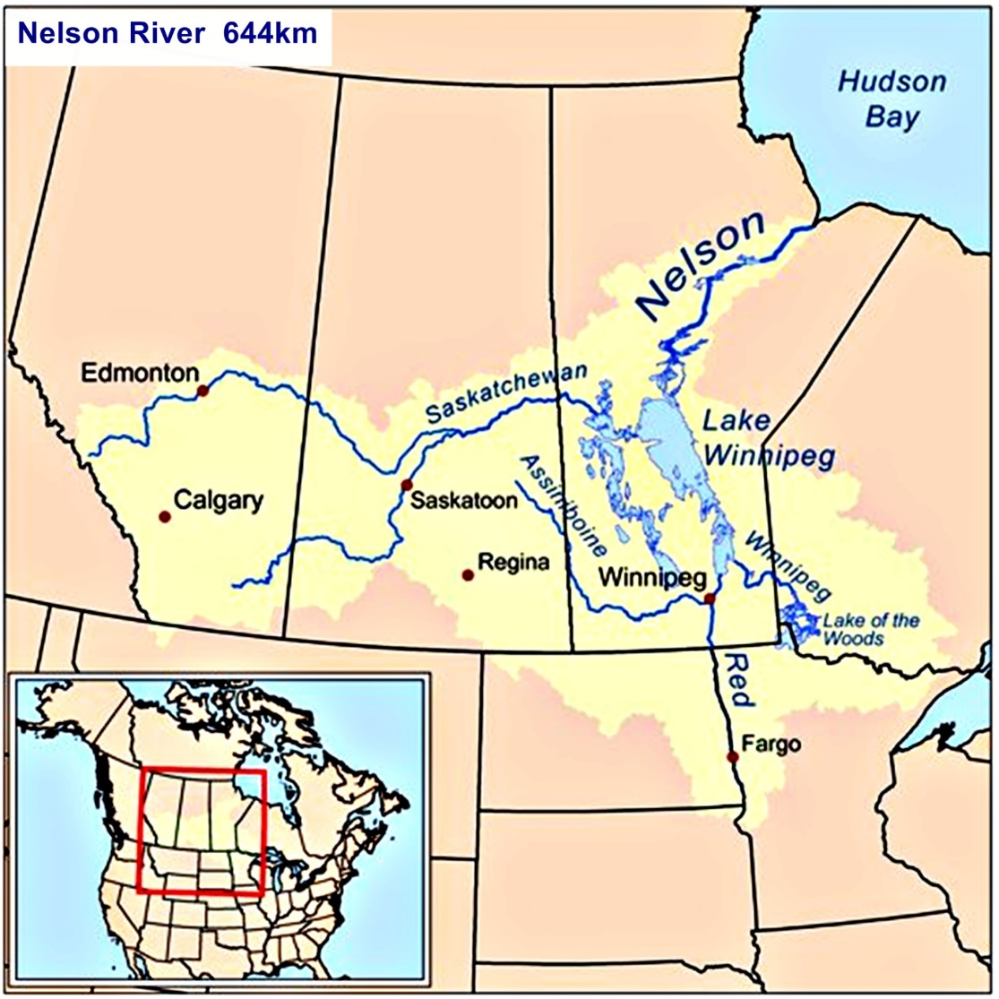
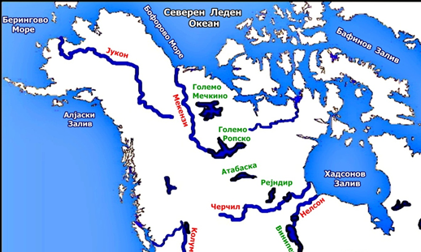
РЕКАТА НЕЛСОН
ЕЗЕРА ВО КАНАДА

Slide 6
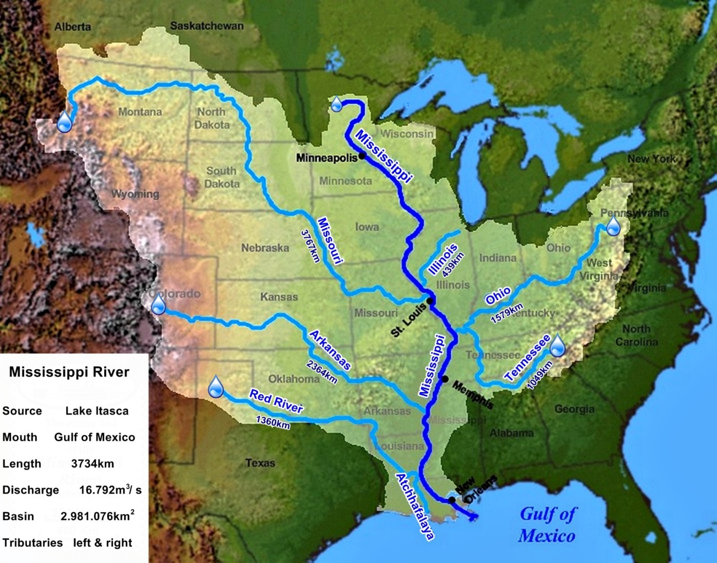
Атлански Океан и Мексикански Залив
Сливот на Атлантски Океан, зафаќа најголема површина околу 40 % од континентот. Тука припаѓа и сливот на Мексиканскиот залив.
Во источниот дел, најголема река во Атлантикот е Сен Лоренс, која ги поврзува Големите Езера со океанот.
Во Мексиканскиот Залив, истекува најголемата река во Северна Америка, Мисисипи. Има голем број на притоки кои главно извираат од Апалачките и Карпестите Планини. Најголема притока на Мисисипи е Мисури(десна), со што вкупната должина е 6420км и зафаќаат површина на слив од 3,2 милиони км2. Најголема лева притока на Мисисипи е Охајо. Други поголеми притоки на Мисисипи се Јелоустоун,Тенеси , Ред Ривер, Арканзас и тн. Јужно, низ Мексико тече реката Рио Гранде која истекува исто така во Мексиканскиот Залив.

Slide 7
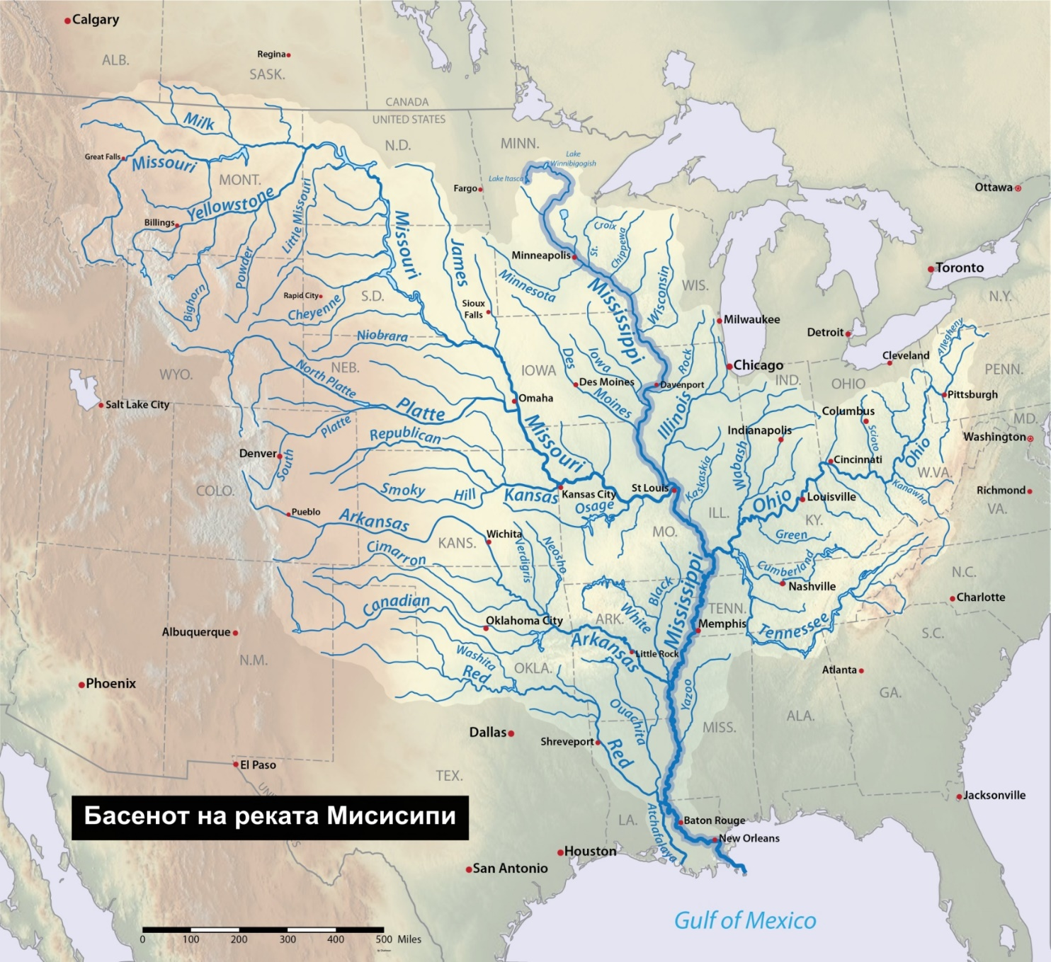
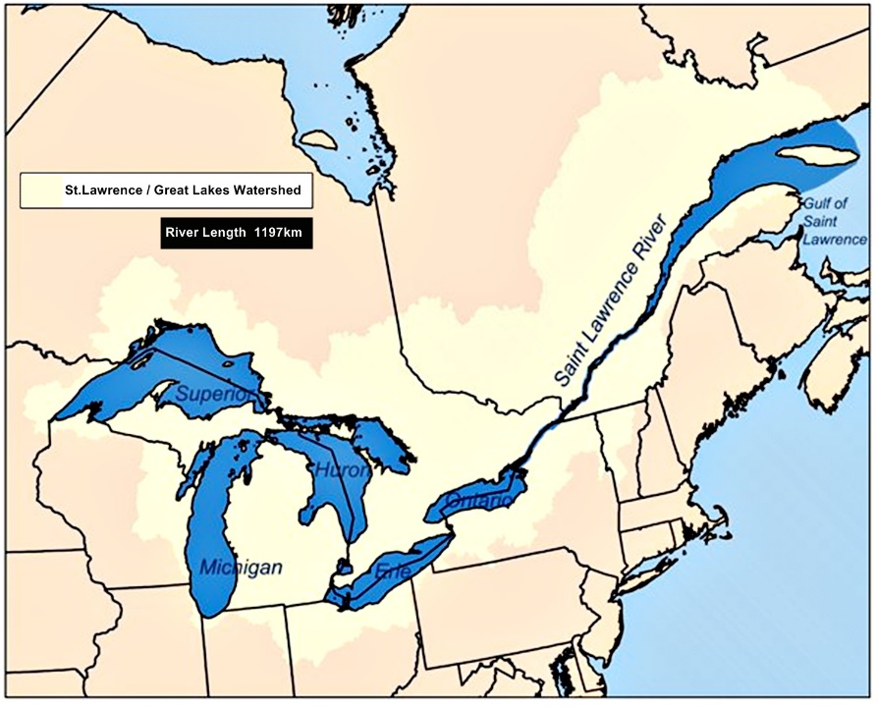
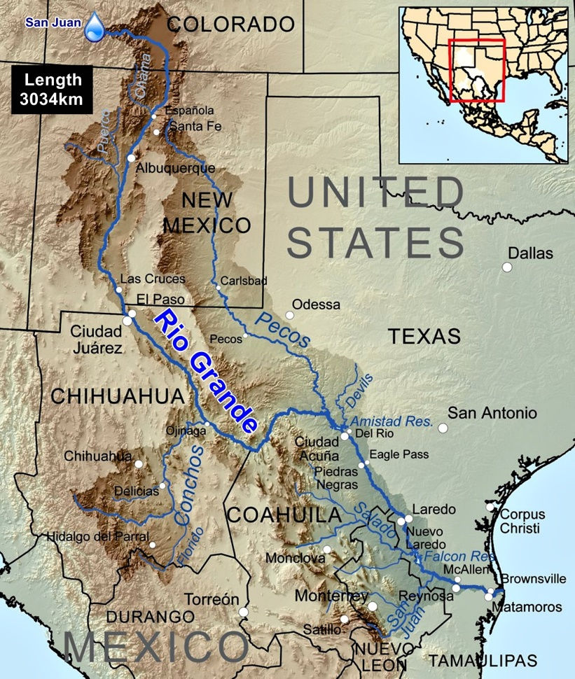
РИО ГРАНДЕ

Slide 8
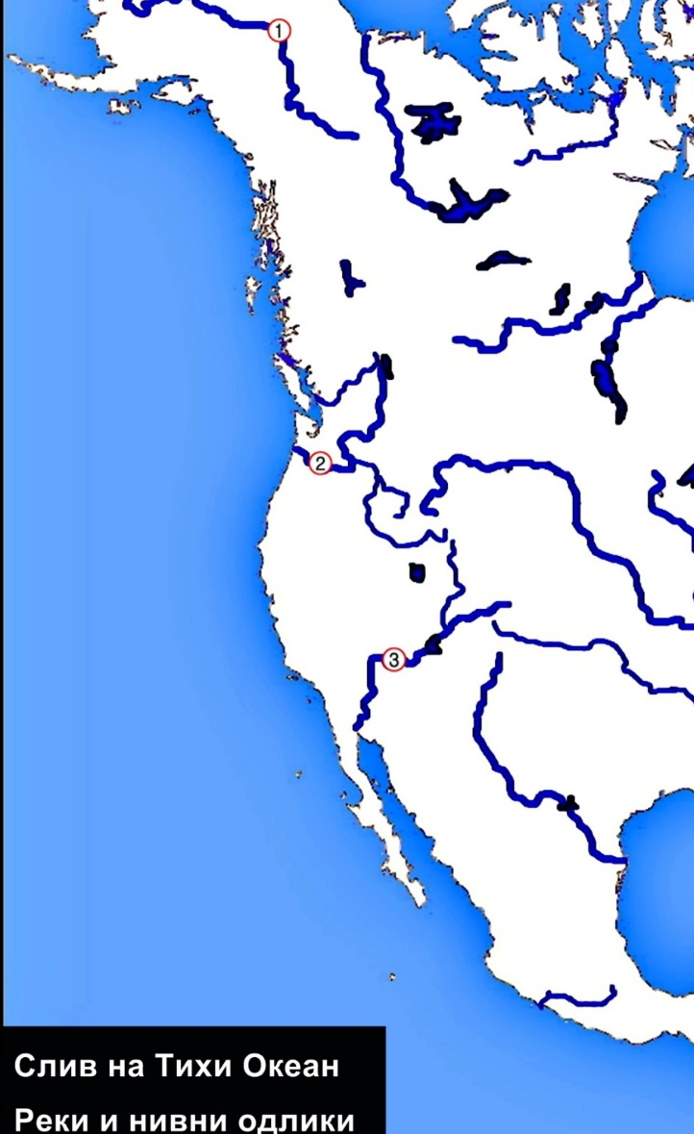
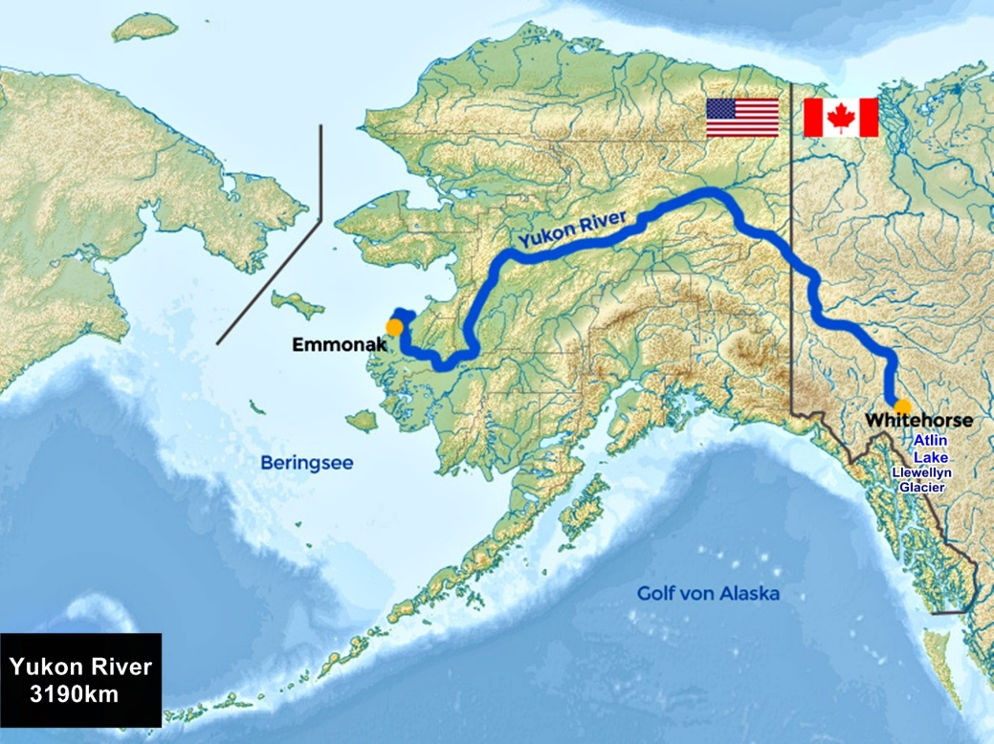
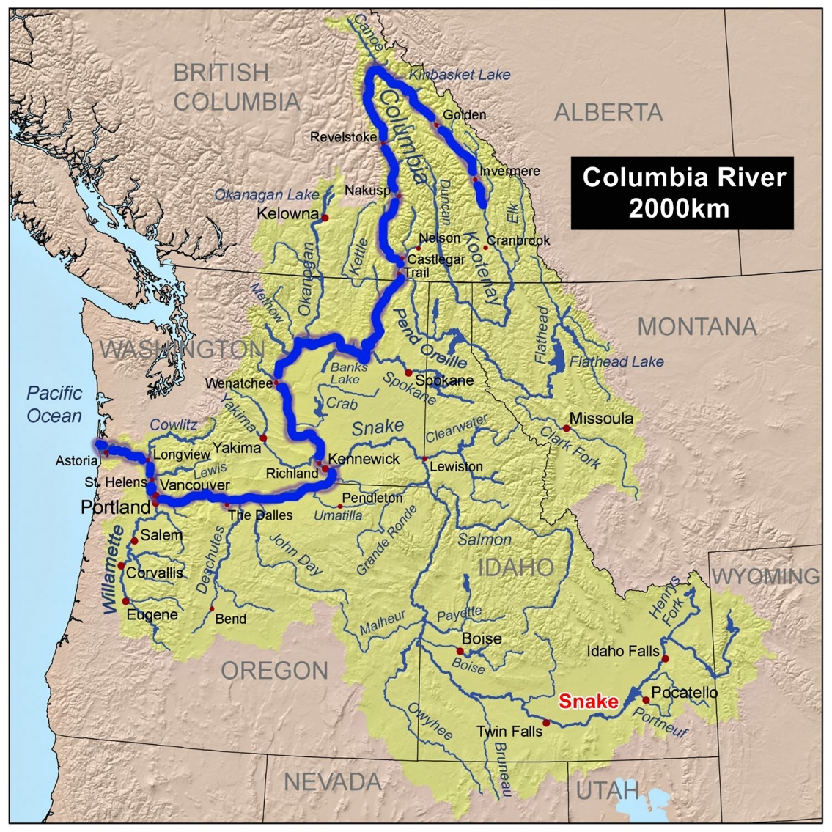
ТИХИ ОКЕАН
ЈУКОН
ФРЕЈЗЕР
КОЛУМБИЈА
Koлорадо
Сливот на Тихиот Океан зафаќа 22% од територијата на Северна Америка.
Тука се влеваат реките Јукон, Фрејзер, Колумбија и Колорадо. Имаат планински снежен режим, со највисок водостој во лето. Тие се кратки , брзи и богати со хидроенергетски потенцијал.

Slide 9
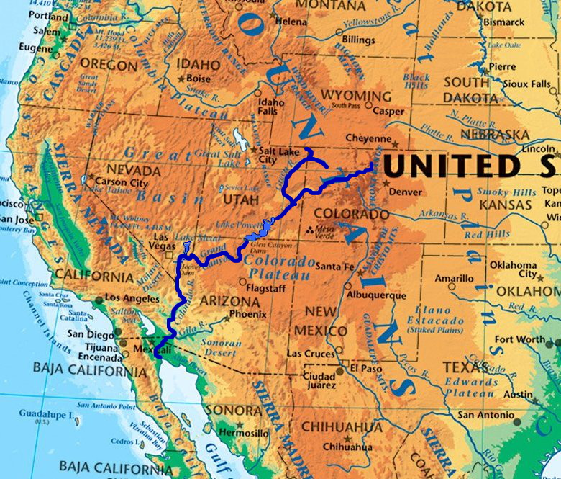
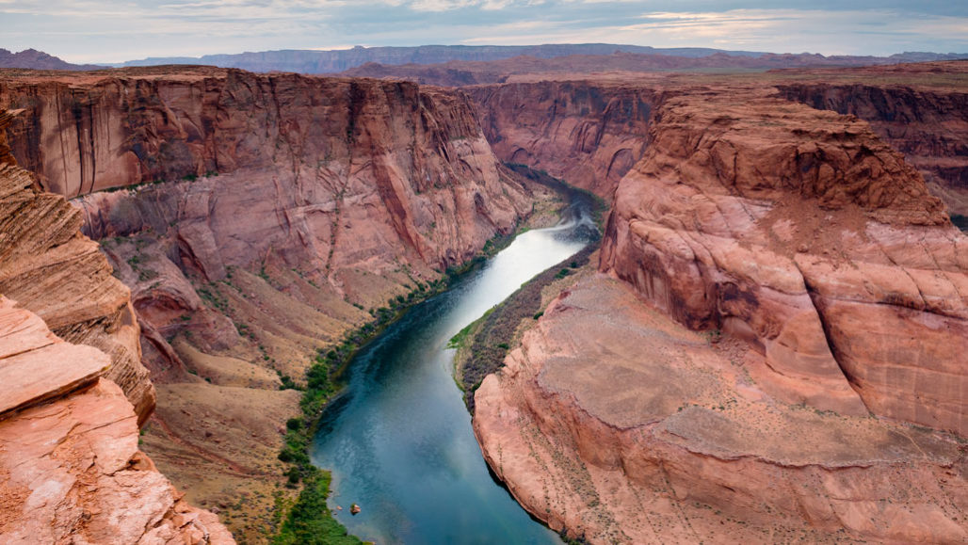
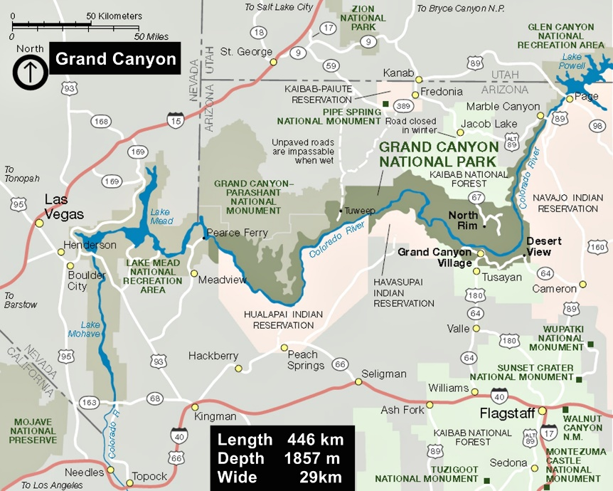
Големиот Кањон на реката Колорадо
Голем Кањон e стрмен кањон издлабен од реката Колорадо во САД во државата Аризона. Најголемиот дел од него спаѓа во националниот парк Големиот Кањон, еден од првите национални паркови во САД. Големиот Кањон е долг 446 километри, широк е и до 29 километри и достига длабочина од повеќе од 1,6 километри

Slide 10
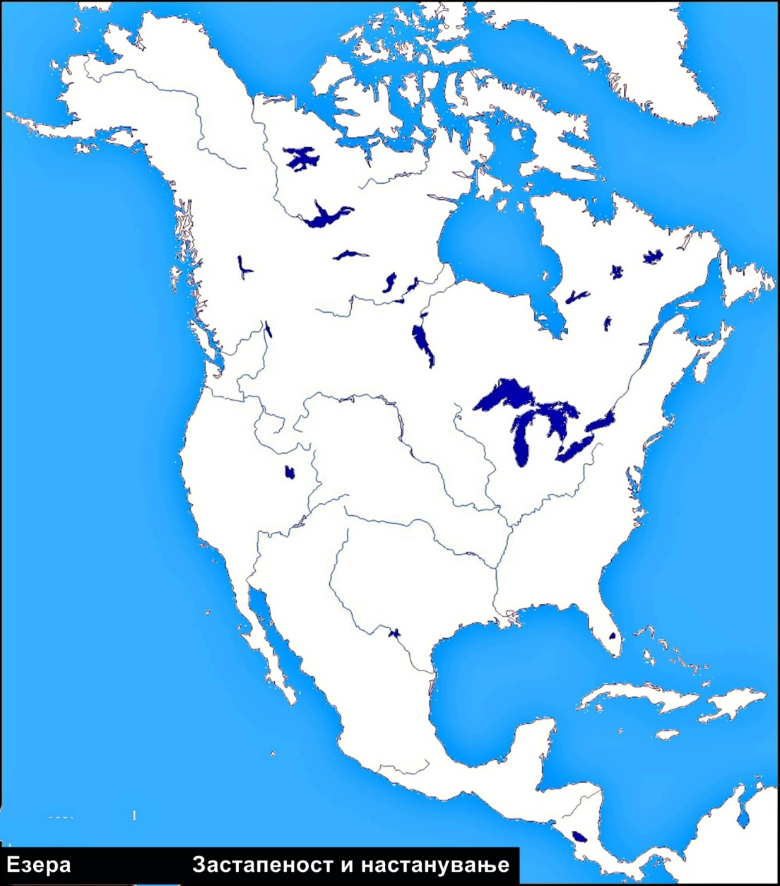
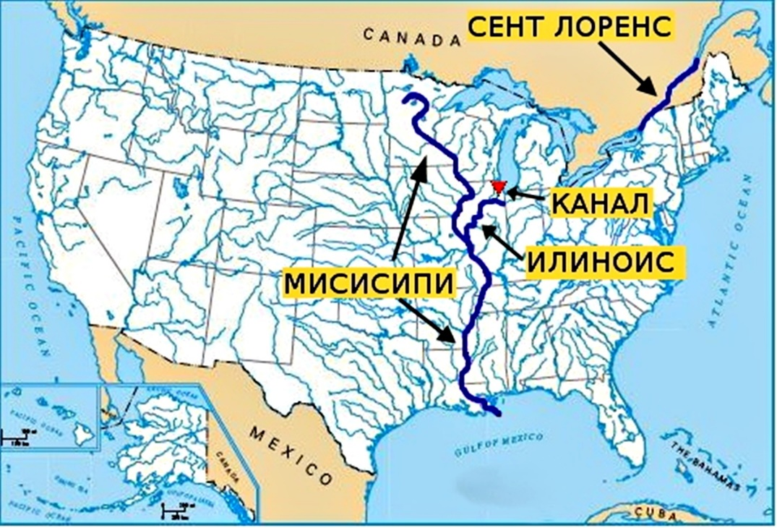
ЕЗЕРА
Северна Америка се одликува со голем број езера. Речниот систем во Америка е надополнет со густа каналска мрежа за наводнување и за воден сообраќај. Најкарактеристичен канал е онај кој ги поврзува реката Илиној со езерото Мичиген. На овој начин се поврзани голем број од градовите во внатрешноста на континентот

Slide 11
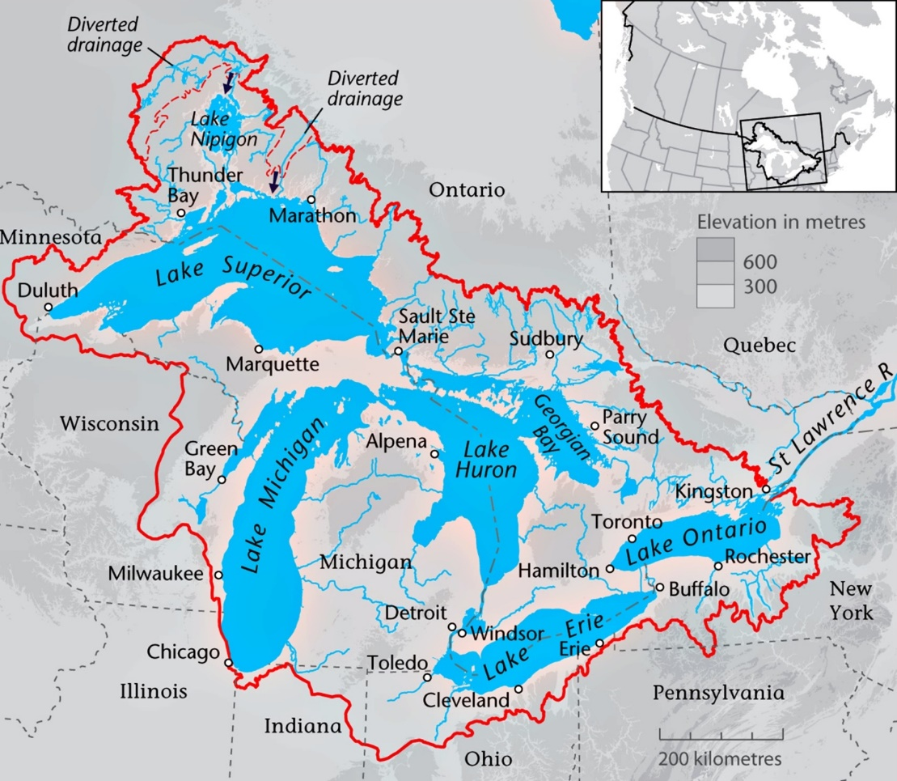
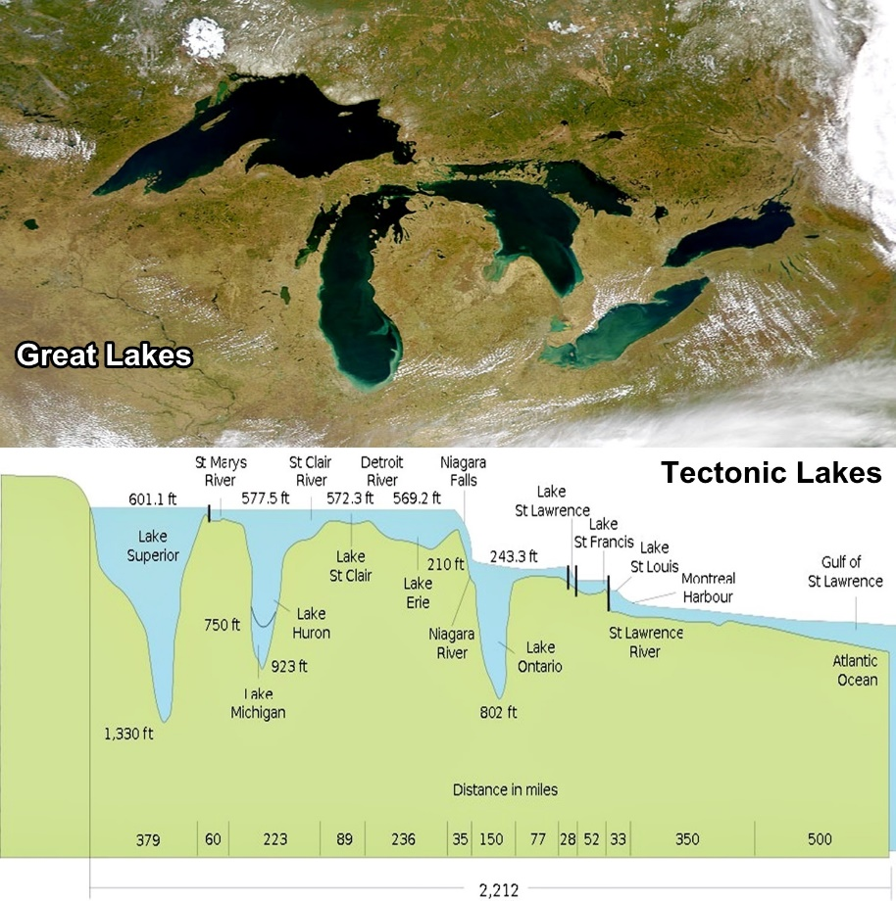
ГОЛЕМИТЕ ЕЗЕРА
Најзнајчајни се Големите Езера,кои припаѓаат во сливот на Атлантскиот Слив. Супериор (Горно) Езеро, Мичиген, Ири, Онтарио, Хјурон, заедно се најголема слатководна површина во Светот.
Во правец исток-запад зафаќаат над 2000км. Најголемо е Горното Езеро. Сите езера се поврзани меѓусебно и се протегаат на границата помеѓу САД и Канада.

Slide 12
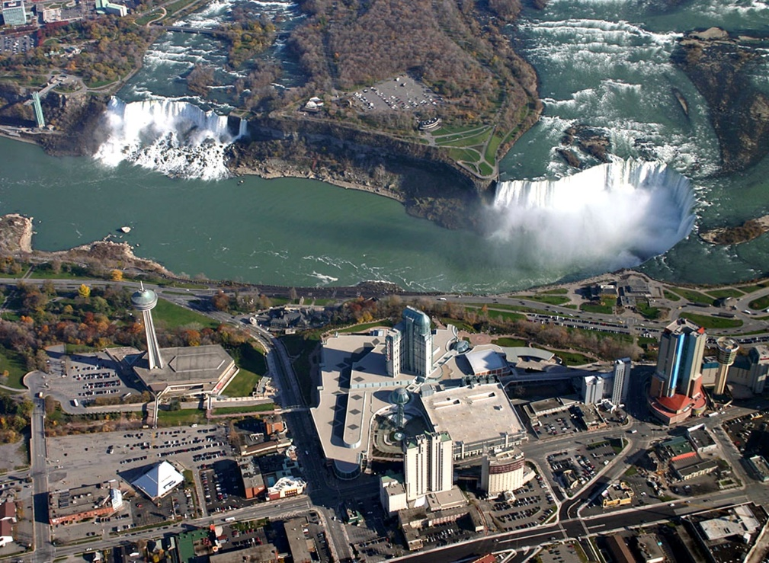
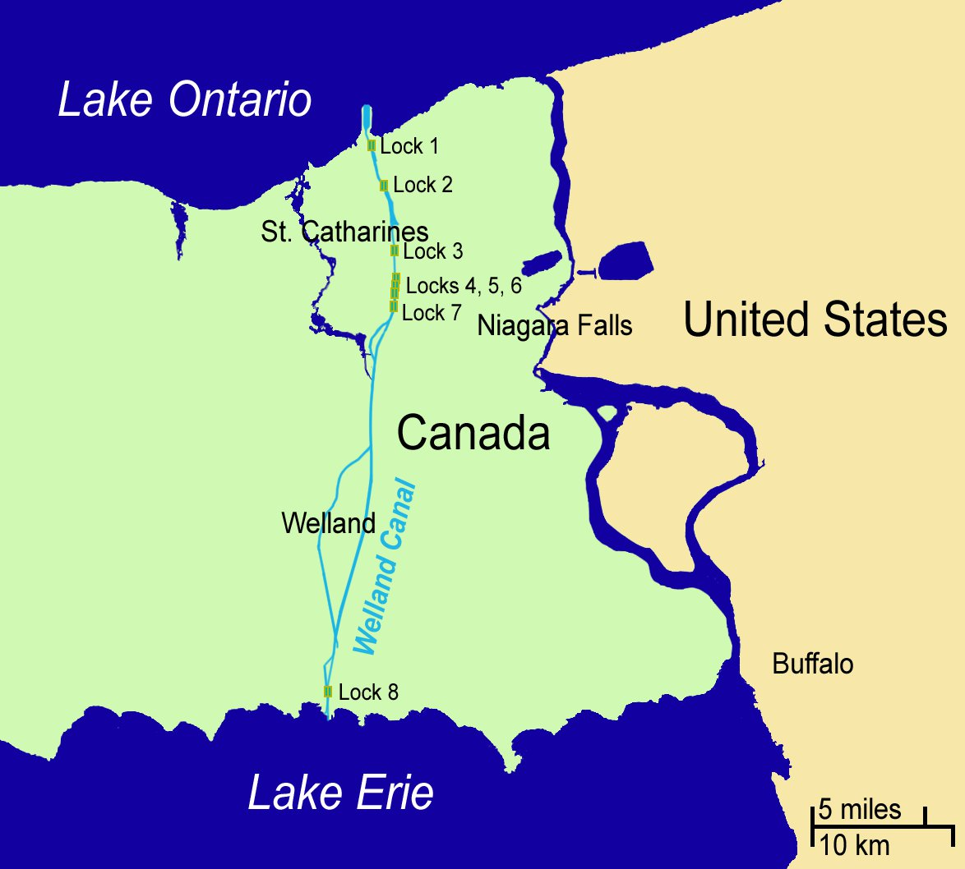
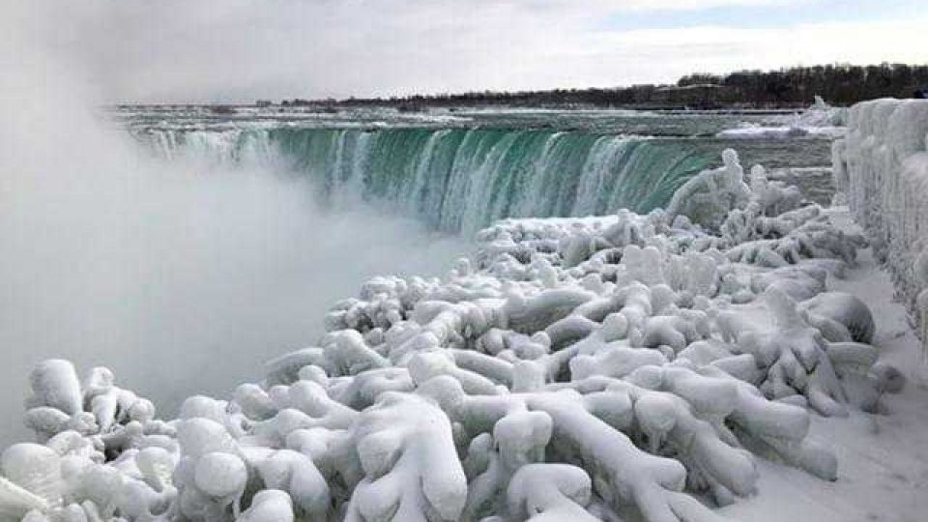
Водопади Нијагара
Нијагарини Водопади, еден од најпознатите во Светот, се наоѓа помеѓу САД и Канада, кој во канадскиот дел е висок 53 м, а во американскиот 43м. Други езера, Големо Ропско, Мечкино, Атабаско, Винипег ( во Канада) и др.

Slide 13
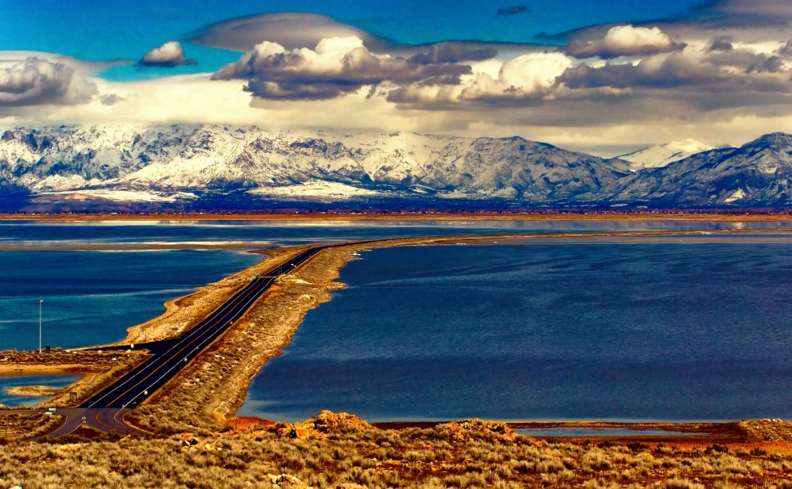
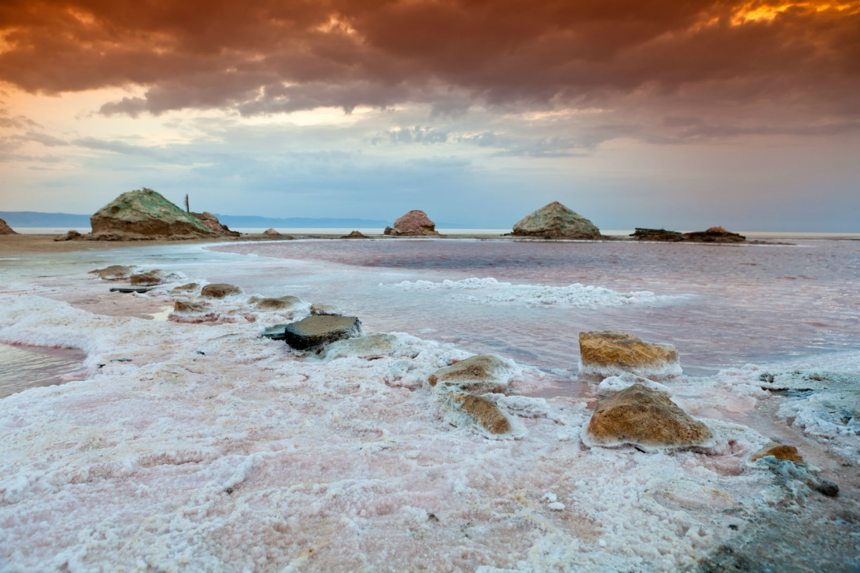
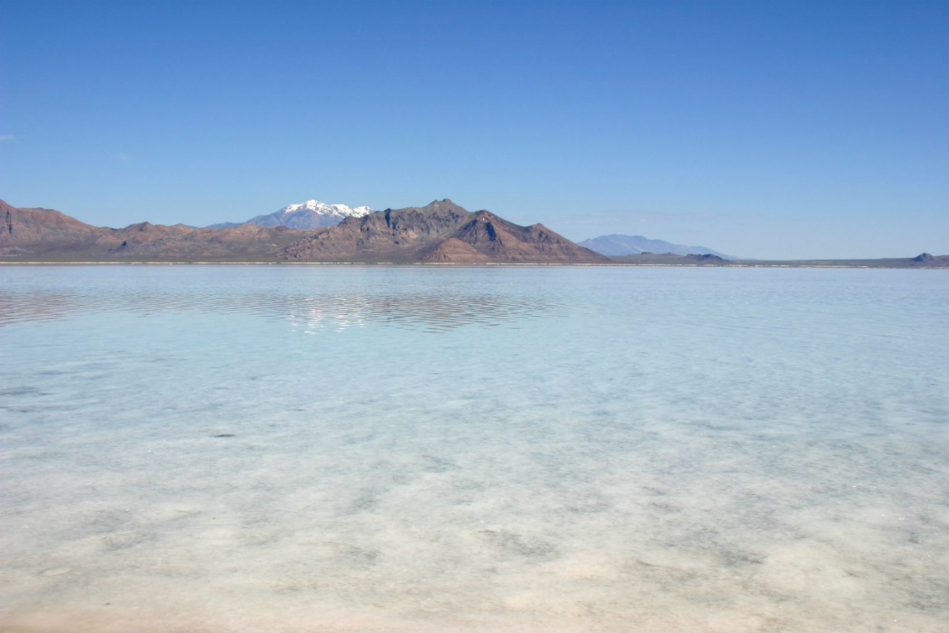
ГОЛЕМОТО СОЛЕНО ЕЗЕРО
Големо Солено Езеро — најголема солена копнена површина на западната полутопка, а со соленост од 25%, петпати е посолено од морето. Тоа претставува остаток од праисториското езеро Бонвил, кое го покривало поголемиот дел од Големиот Басен, за време на последниот леден период. Сегашното езеро опкружено е со големи песочни површини, солени платоа и мочуришта.

Slide 14
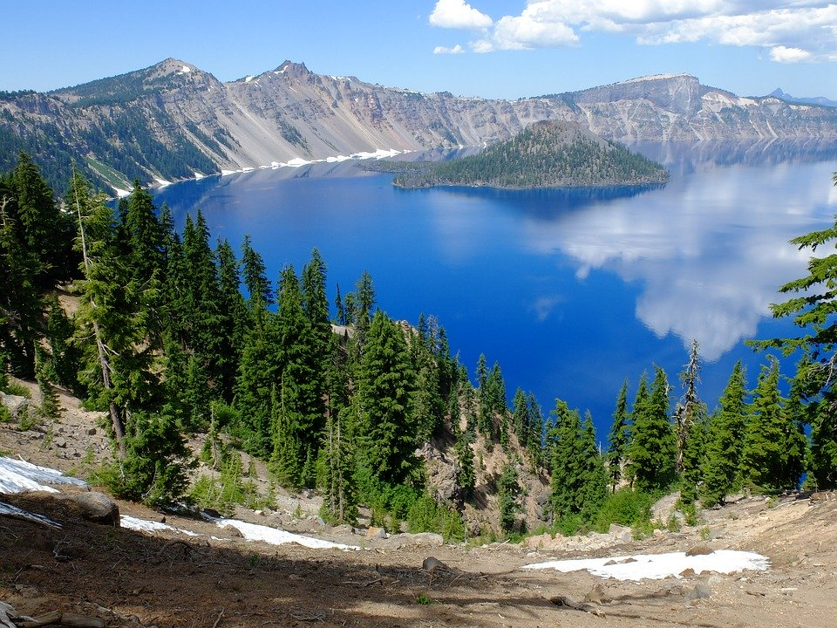
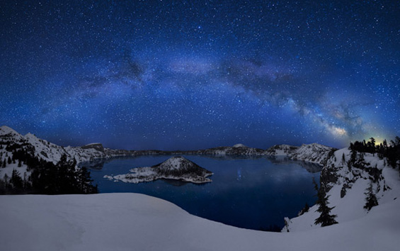
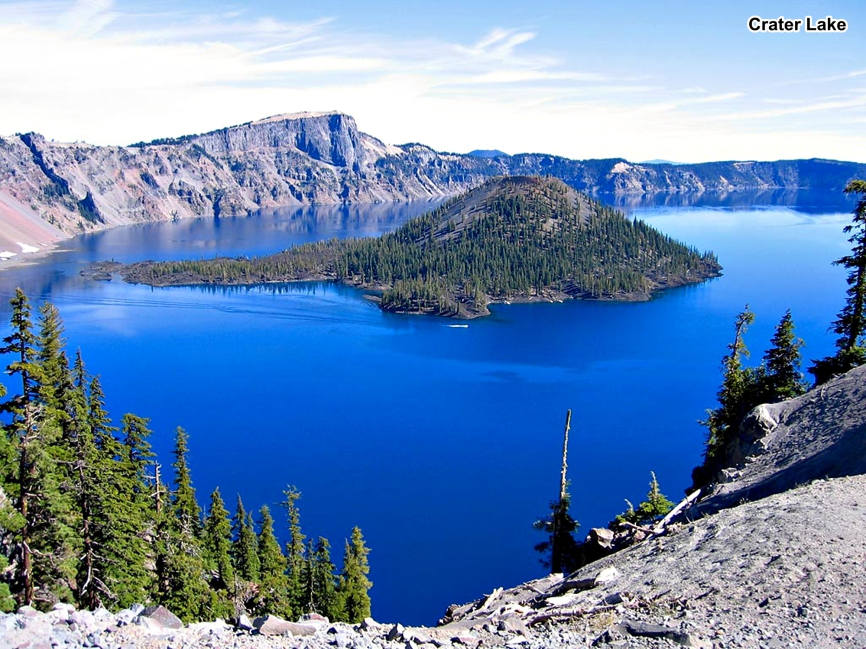
КРАТЕСКО ЕЗЕРО
Кратерско езеро, кое го носи истото име како геолошка карактеристик се наоѓа во Орегон. Се наоѓа во купата на планината Мазама. Тоа е најдлабокото езеро во САД со длабочина од 594 метри. Кратерското Езеро се храни само со паѓање дожд и снег, без прилив или одлив на површината, а со тоа е едно од најасните езера во светот.

Slide 15
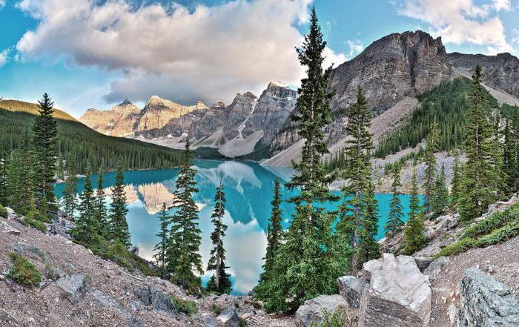
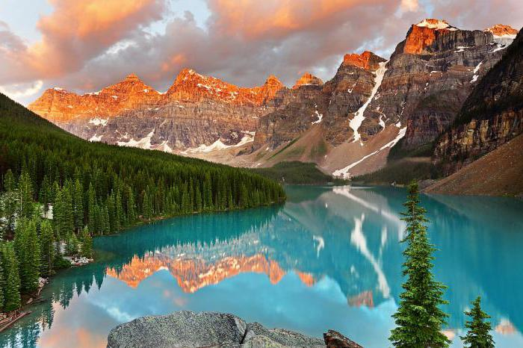
https://mk.delachieve.com/%D0%B4%D0%BE%D0%BB%D0%B8%D0%BD%D0%B0%D1%82%D0%B0-%D0%BD%D0%B0-%D0%B4%D0%B5%D1%81%D0%B5%D1%82-%D0%B2%D1%80%D0%B2%D0%BE%D0%B2%D0%B8-%D0%BC%D0%BE%D1%80%D0%B5%D0%BD%D0%B0-%D0%B5%D0%B7%D0%B5%D1%80%D0%BE/
Моренско и езеро Луиз во Канада
Глацијални езера во националниот парк во Алберта
Морена - езеро во Канада, во Националниот парк Banff во Алберта, која е една од најчистите и најубавите води во светот. Скриени во карпести планини, тој карактеристики јасно тиркизна вода и неверојатна убавина на околните прекрасни природни пејзажи.

